Slide 1
স্বাগতম
মোঃ আবদুল মান্নান
সিনিয়র শিক্ষক
চট্টগ্রাম ক্যন্টনমেন্ট পাবলিক কলেজ
চট্টগ্রাম সেনানিবাস
আই ডি-০৭
ই-মেইল-mannan7141@yahoo.com
মোবাইল-০১৮১৮-৫২৫০৭১
ব্যাচ-০৪,ভেন্যু-টিটিসি,চট্টগ্রাম
টি,কিউ,আই-2

Slide 2
পদার্থ বিজ্ঞান
নবম শ্রেণি
সময় : ৫০ মিনিট

Slide 3
ক্রিয়া ও প্রতিক্রিয়া বল
(নিউটনের তৃতীয় সূত্র)
অধ্যায়ঃ ৩
পৃষ্ঠা : ৫৭-৫৮

Slide 4
শিখনফল
এ পাঠ শেষে শিক্ষার্থীরা-
বল কী তা বলতে পারবে।
ক্রিয়া ও প্রতিক্রিয়া বল সম্পর্কে লিখতে পারবে।
বল সম্পর্কে নিউটনের সূত্রগুলো ব্যাখ্যা করতে পারবে।
আকাশযান এর চলাচলসহ দৈনন্দিন জীবনের অনেক ঘটনা উপলব্ধি করতে পারবে।

Slide 5
?
চলন্ত বাসে হঠাৎ ব্রেক করলে যাত্রীরা সামনের দিকে ঝুকে পড়ে।

Slide 6
নিউটনের ১ম সূত্রঃ বাহ্যিক বল প্রযুক্ত না হলে স্থির বস্তু স্থির থাকবে গতিশীল বস্তু সমবেগে সরল রেখায় চলতে থাকবে।

Slide 7
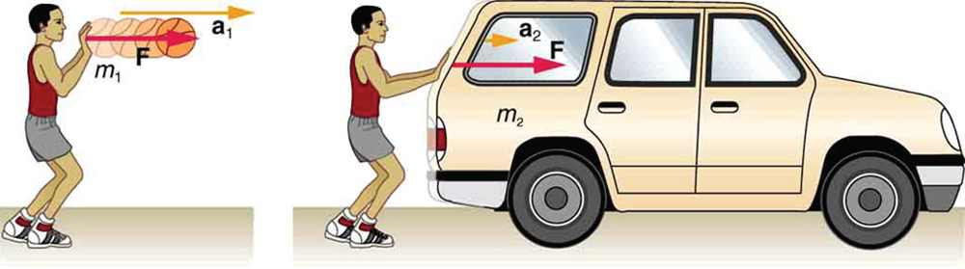
?

Slide 8
নিউটনের ২য় সূত্রঃ
বস্তুর ভরবেগের পরিবর্তনের হার এর উপর প্রযুক্ত বলের সামানুপাতিক এবং বল যেদিকে ক্রিয়া করে বস্তুর ভরবেগের পরিবর্তনের হার ও সেদিকে ঘটে। অর্থাৎ F=ma

Slide 9
বাতাস
বেলুনসহ খেলনা গাড়ী

Slide 10
ক্রিয়া বল(F1)
নিউটনের
৩য় সূত্র
প্রতিক্রিয়াবল(F2)
F1 = -F2

Slide 11
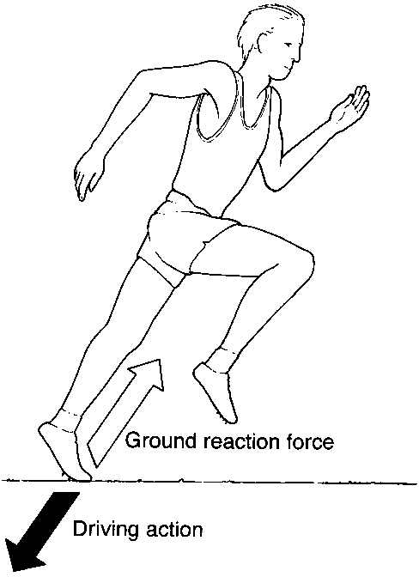
প্রত্যেক ক্রিয়ার একটি সমান ও বিপরীত প্রতিক্রিয়া বল থাকে
প্রতিক্রিয়া বল
ক্রিয়া বল

Slide 12
এখানে ১ম ও ২য় বস্তুর ভর যথাক্রমে m₁,m₂ আদিবেগ u₁,u₂ সংঘর্ষ এর পরে বেগ v₁,v₂

Slide 13
নিউটনের
৩য় সূত্র থেকে পাই,
F1 = -F2
বা, m₁a₁=-m₂a₂(2য় সূত্র থেকে পাই)
বা,m₁$\frac{v1−u1}{t}$=m₂$\frac{v2−v1}{t}$
বা,m₁v₁-m₁u₁=-m₂v₂+m₂u₂
বা,m₁u₁+m₂u₂=m₁v₁+m₂v₂

Slide 14
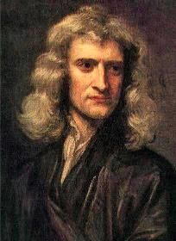
নিউটনের
সূত্র
১ম
২য়
৩য়

Slide 15
দলীয় কাজ
উপরের প্রদর্শিত চিত্রে ঘটনাটি ব্যাখ্যা কর।

Slide 16
উত্তর বলি
বল সম্পর্কে নিউটনের সূত্র কয়টি ও কি কি?
প্রতিক্রিয়া বল ঋণাত্বক কেন?
বল সম্পর্কে নিউটনের ৩য় সূত্রটি ব্যাখ্যা কর?
প্রমাণ কর যে বস্তুর আদি ভরবেগ ও শেষ ভরবেগ পরস্পর সমান।

Slide 17
বাড়ীর কাজ
দৈনন্দিন জীবনে নিউটনের সূত্রগুলোর প্রয়োগ ছক আকারে লিখে বর্ণনা কর।

Slide 18
ধন্যবাদ

